Slide 1
유아기 놀이
다문화가족 이중언어환경조성을 위한
부모-자녀 놀이활동
11. 손가락 가족

Slide 2

준비해 주세요 : 가족앨범, 손가락 고무장갑, 네임 펜
1. 아이와 가족 앨범을 보며 엄마, 아빠, 자신의 모습을 찾아봅니다.
○○야! 우리 가족 앨범 볼까?
엄마, 아빠, ○○랑 어디에 갔었니?
엄마, 아빠, ○○가 뭐하고 있네.
2. 아이에게 가족이 모두 함께 찍은 사진에서 (외)할머니,
(외)할아버지 또는 다른 가족의 모습들을 찾아보도록 합니다.
할아버지, 할머니 사진도 찾아볼까?
이 사진은 엄마 나라에 가서 찍은 사진이네.
외할머니, 외할아버지, ○○언니(오빠), ○○누나(형)구나.

Slide 3
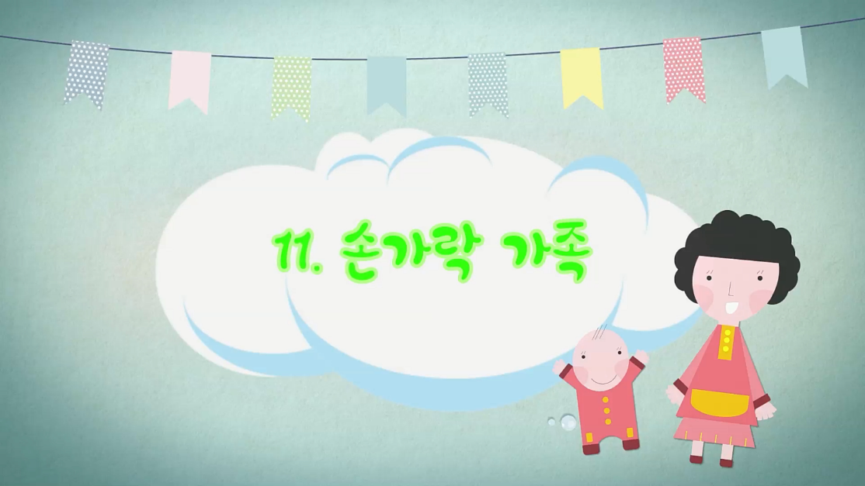
3. 손가락 고무장갑을 이용하여 아이와 함께 가족의 얼굴 모습을
그리거나 오려 붙여서 가족 인형을 만들어 봅니다.
여기에 우리 가족들을 꾸며주자.
○○는 누구를 꾸며줄거니?
외할머니, 외할아버지, ○○언니(오빠), ○○누나(형)도 꾸며주면 좋겠다.
화면을 클릭하여
함께 영상을 볼까요?

Slide 4
알아두세요
가족인형 꾸미기 재료는 다 쓰고 난 설거지용 빨간
고무장갑을 준비하여 손가락 부분만 가위로 잘라 준비합니다.
가족 인형 얼굴의 눈, 코, 입을 꾸미는 재료는 가정에서 쉽게
구할 수 있는 곡물, 색종이 등을 활용할 수 있으며, 재료가 없는 경우
네임 펜으로 얼굴을 그리면 됩니다.
가족사진을 살펴보면서 부모와 함께 자주 놀이를 해 본 아이는
가족의 일원으로서 소속감을 갖게 되고, 유대감과 가족의
소중함을 얻게 됩니다.
엄마의 가족사진을 보여주며 외할아버지, 외할머니의 성함을
알려줍니다. 성함과 이야기를 자주 들려주면 아이가
외할아버지, 외할머니를 더욱 친근하게 생각합니다.

Slide 5
이렇게도 놀아주세요
손가락 고무장갑 대신 일회용 비닐장갑에 휴지를 넣어
가족을 꾸며 봅니다.
고무장갑으로 만든 가족 인형을 손가락에 끼우고 가족 역할
놀이를 함께 해 봅니다.
엄마가 어렸을 때 어떤 인형놀이를 했습니까?
아이와 함께 엄마가 즐겨했던 인형놀이를 해봅니다.
아이와 함께 만든 손가락 가족 인형을 이용해서
아빠가 어렸을 때 좋아했던 이야기를 아이에게
들려줍니다.

Slide 6
엄마의 모국어를 아이에게 들려주세요
가족 :
엄마 :
아빠 :
할머니 :
할아버지 :
외할머니 :
외할아버지 :
ㅇㅇ형 :
ㅇㅇ누나 :
ㅇㅇ동생 :
ㅇㅇ언니 :
ㅇㅇ오빠 :

